Slide 1

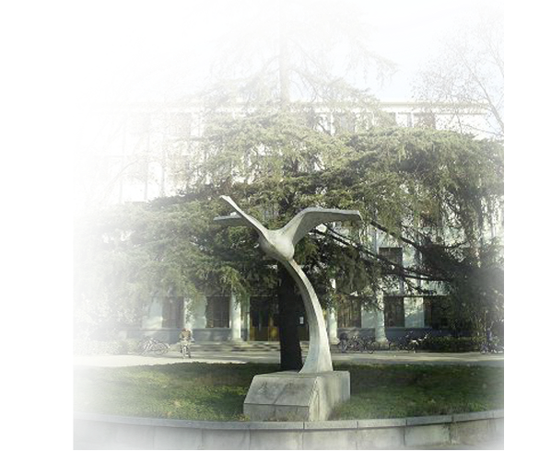
理学院 大学物理教学中心
College of Science
第四章 恒定磁场
4-3 磁场的高斯定理与安培环路定理

Slide 2

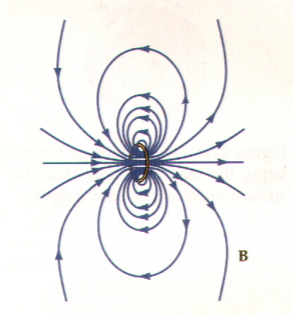
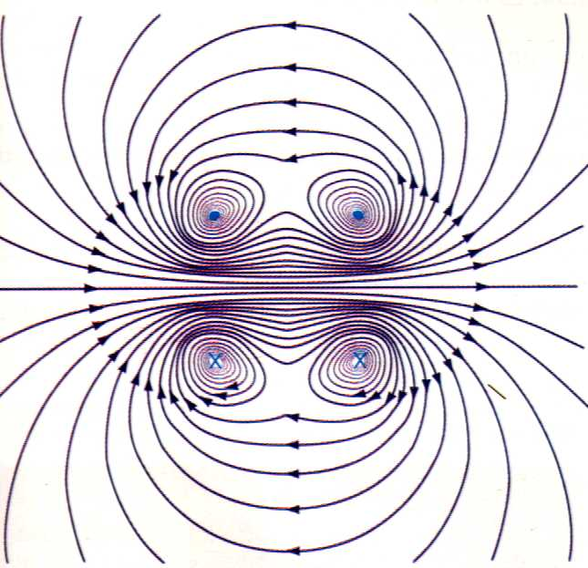
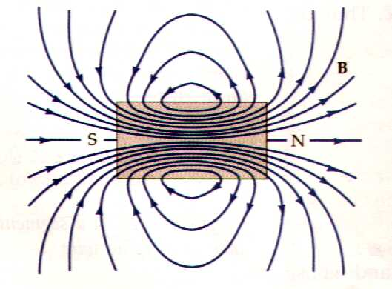
4-3(1) 磁场的高斯定理
一.磁感应线与磁通量
为了形象地描述磁场，引入磁感应线（magnetic induction line） 。
（1）磁感线的切线方向为磁感强度的方向，磁感强度的大小等于磁感线的通量密度。
（2）磁感线与电流线相互环通，成右手螺旋。磁感线是无头无尾的闭合曲线。

Slide 3
4-3(1) 磁场的高斯定理
在垂直于磁场方向单位面积上通过的磁场线数等于该点的磁感强度
讨论
如果磁感强度不是常量，磁通量不等于磁感强度与面积的乘积。
只有当

Slide 4
4-3(1) 磁场的高斯定理
例题：通过长直载流导线的电流为I，求磁感线通过如图矩形面的磁通量。
解：长直导线在周围激发的磁场与 r 成反比，矩形面上的磁场不均匀。面元的磁通量

Slide 5
4-3(1) 磁场的高斯定理
如果b<<a，b/a<<1，有
忽略二阶以上小量
这表明此时在矩形面上磁场可以近似当作常量。

Slide 6
4-3(1) 磁场的高斯定理
二.磁场的高斯定理
在磁场中任意取一个闭合曲面，由于磁感线是闭合曲线，穿进曲面的磁通量等于穿出的磁通量，封闭曲面的磁通量为零
与电场中的高斯定理比较，磁场是无源场，自然界不存在磁荷(magnetic charge)或磁单极(magne-tic monopole)。

Slide 7
4-3(2) 安培环路定理
一、磁场的环流 安培环路定律
磁场中的磁感线是闭合线，磁感线与电流线相互环连。
研究长直导线周围的磁场，在垂直载流导线平面作一同心圆，取圆为环路，
与电流成右手螺旋方向为环路正方向

Slide 8
4-3 安培环路定理
磁感应强度沿闭合圆环的积分与圆环的半径无关。
如果圆环的绕行方向与右手螺旋方向相反，
综合上式，磁感线与电流线相互环联，满足右手定则。

Slide 9
4-3 安培环路定理
再进一步考虑磁感强度沿任意形状环路的积分。作一任意环路L，将线元分解：
磁场与载流导线垂直
这表明可将环路L投影到垂直于载流导线的平面内。

Slide 10
4-3 安培环路定理
磁感强度的环路积分
磁场沿环路L的积分等于沿环路L’的积分，下面分别以环路包围电流与环路不包围电流两种情况分析。

Slide 11
4-3 安培环路定理
1.环路包围电流
假设取右手螺旋方向为正方向，得
如果电流方向与右手螺旋方向相反，同理可得

Slide 12
4-3 安培环路定理
2.环路不包围电流
上述结果表明无论什么形状的回路，如果回路包围无限长直电流
如果回路没有包围电流

Slide 13
4-3 安培环路定理
如果空间由多个电流I_{i}，由磁场的叠加
为回路L所包围的电流。

Slide 14
4-3 安培环路定理
如果电流连续分布，穿过回路的电流为
S为以L为界的任意曲面。安培环路定理可表示为
真空中磁感强度B沿任意闭合路径的积分等于μ_{o}乘以回路所包围电流的代数和 。回路内电
流与回路环绕方向满足右手螺旋时电流取正，反之取负。这就是安培环路定理(Ampere circuital theorem)。
上述结果对于稳恒磁场具有普遍意义。即

Slide 15
4-3 安培环路定理
讨论
1.安培环路定理仅仅适用于恒定电流
在一段载流直导线周围
由电流的连续性方程，恒定电流线闭合。单一的一段载流直导线不可能是恒定电流，因而不适用安培环路定理。

Slide 16
4-3 安培环路定理
2. 安培环路定理中的磁感强度B是环路内外所有电流共同决定的。磁场沿过P点的环路L的积分仅仅与包围的电流I₁有关
但P点的磁感强度与电流I₁、 I₂有关
如果环路L内电流代数和为零

Slide 17
4-3 安培环路定理
3. 如果电流N次穿过回路L(例如螺线管)，磁感强度沿回路L的积分
4. 如果电流与积分回路L共面，则磁感强度沿此回路的积分为零

Slide 18
4-3 安培环路定理
二、恒定电流的磁场的基本方程式
稳恒磁场的环路定律
稳恒磁场对任意环路的积分等于μ_{o}乘以穿过回路的电流，电流线与磁感线互相环联。
稳恒磁场的高斯定律
稳恒磁场对任意闭合曲面的通量积分等于零，自然界不存在磁荷。

Slide 19
4-3 安培环路定理
静电场与稳恒磁场间的类比
点电荷
高斯定理
环路定理

Slide 20
4-3 安培环路定理
三、安培环路定理的应用
例题 求无限长载流圆柱体的磁场分布。
解：由于电流沿轴向流动，磁场也一定呈轴对称分布。在导体内外各作同轴圆环，在圆周上磁感强度的大小相等。利用安培环路定理可求得磁感强度的分布。

Slide 21
4-3 安培环路定理

Slide 22
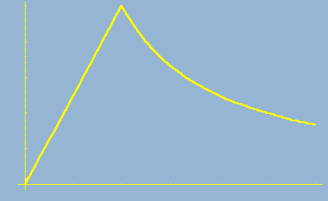
4-3 安培环路定理
导体内外的磁感强度：
由此也可进一步理解，为什么r→0时，磁感强度并不会趋于无穷大。

Slide 23
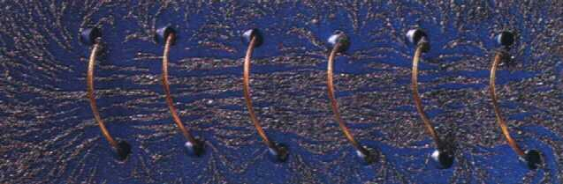
4-3 安培环路定理
例题 载流长直螺线管内的磁场
解: 磁感线与电流线相互环连，在线圈不是很密时，磁场的分布如图。
假设螺线管绕得很密并且螺线管很长时，在螺线管中部为均匀磁场，管内每一点的磁场几乎都平行于轴线，在螺线管外侧几乎没有磁感线，磁感强度为零。

Slide 24
4-3 安培环路定理
作闭合回路abcd，由安培环路定理
由于：
在螺线管中部是均匀磁场，这与毕 -萨定理计算结果一致。
⊗
⊗
⊗
⊗
⊗
⊗
⊗
⊗
⊗
⊗
⊗
⊗
⊗
⊗
⊗
⊗

Slide 25
4-3 安培环路定理
例题 无限大载流平面，面电流的线密度为α，求电流板周围的磁场分布。
解：电流在无穷大平面上如图分布，依照电流与磁感强度方向间的右手定则，并考虑到面对称分布的特点，磁感强度的分布如图。

Slide 26
4-3 安培环路定理
作回路 L 如图，由安培环路定理得：
无穷大载流平面周围的磁场是均匀场。

Slide 27
4-3 安培环路定理
例题 在半径为a的圆柱型长直导线中，挖有一半径为b的圆柱型空管(a>2b)，空管的轴线与圆柱体的轴线平行，相距为d，当电流均匀分布在管的横截面尚且电流为I时，求空管内磁感强度B的分布。

Slide 28
4-3 安培环路定理
作业:
1.复习磁场中的安培环路定律；
2.复习磁通量及磁通量的计算方法；
3.复习稳恒磁场的基本方程；
4.习题:P220 4.3-1 4.3-2 4.3-6
P227-229 4.4-2 4.4-21

